Slide 1

Az energiaközösség fogalma, nemzetközi példák
Debrecen, 2026. április 29.

Slide 2
Az energiaközösségek a magyar jogrendszerben
VET 66/B. § (1) Az energiaközösség egyesület, szövetkezet vagy nonprofit gazdasági társaság formában működő jogalany,
célja nem a pénzügyi haszonszerzés, hanem hogy a tagjai számára, környezeti, gazdasági és szociális közösségi előnyöket biztosítson, de
2025. évi CXXX. Törvény: Energiaszövetkezet: for profit befektetők is meg tudnak jelenni a tőkeigényes beruházások megvalósítására.
végezhet villamosenergia-termelést, -tárolást, -fogyasztást, -elosztói rugalmassági szolgáltatást, villamosenergia-megosztást, -aggregálást, elektromos töltőberendezés üzemeltetését,
a megújulóenergia-közösségre az energiaközösségre vonatkozó szabályokat kell alkalmazni azzal, hogy megújuló energiaforrásból termel villamos energiát, ilyen villamos energiát fogyaszt, tárol vagy értékesít.
Az energiaközösség mérlegkört hoz létre, vagy mérlegkörhöz csatlakozik.
A MEKH az energiaközösségekről nyilvántartást vezet.
Notes:
Üzleti modell 🡪 4 slide-ra lépés

Slide 3
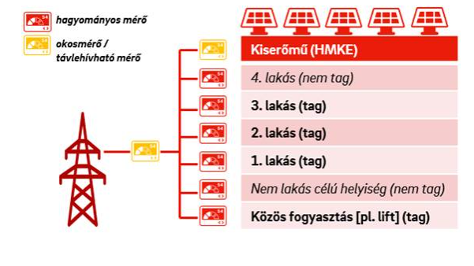
Az energiaközösségek fajtái – társasházi energiaközösség
A közösség résztvevői
  Társasház lakói,
  Egyéb albetétek (pl. üzlethelyiség)
  Társasházi közös fogyasztás
  Napelemek
a tagok a társasház csatlakozási pontja mögött, HMKE erőművet létesítenek és üzemeltetnek
A termelt villamosenergiát előre meghatározott módon osztják szét egymás között
Tudnak a külső hálózatról is vásárolni
A felesleges villamosenergia eladásra kerül
Notes:
Üzleti modell 🡪 4 slide-ra lépés

Slide 4
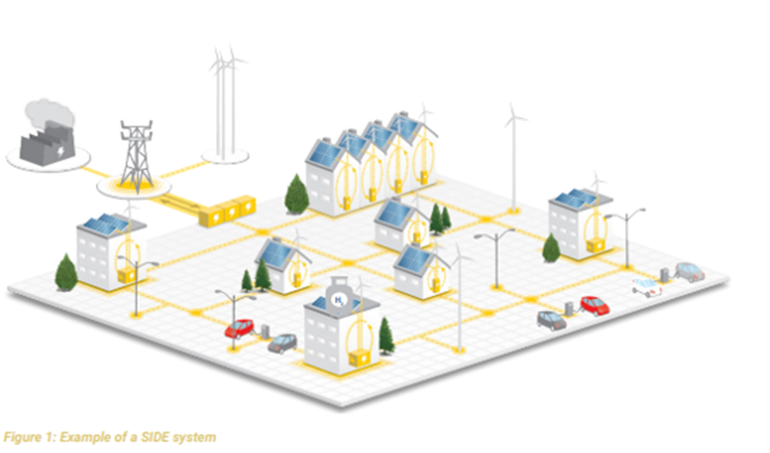
Az energiaközösségek fajtái – önkormányzati energiaközösség
A közösség résztvevői
  Fogyasztók
  Termelők
  Termelő-fogyasztók
  Elektromos autótöltők
  Villamosenergiatárolók
A villamosenergia ellátás a közcélú hálózaton keresztül történik
A fogyasztók termelésüket megosztják egymással
Tudnak a külső hálózatról is vásárolni
A felesleges villamosenergia eladásra kerül
Forrás: https://www.weforum.org/agenda/2018/09/these-dutch-microgrid-communities-can-supply-90-of-their-energy-needs/
Notes:
Üzleti modell 🡪 4 slide-ra lépés

Slide 5
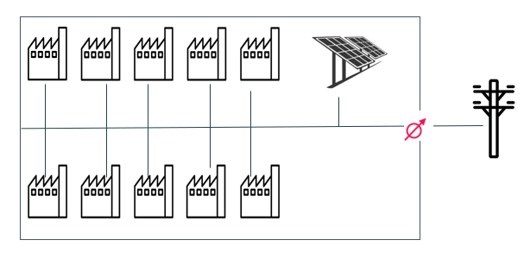
Az energiaközösségek fajtái – ipari parki energiaközösség
Az energiatermelő egység az ipari park belső rendszeréhez csatlakozik, nem érinti a közcélú hálózatot
Megújuló energia termelés mellett akár gázmotor telepítés is lehetséges a helyi adottságok függvényében (pl. jelentős hőigény)
Az energiatermelés költségére nem rakódik rá RHD
Rugalmassági megoldások lehetségesek, amellyel a közösség fogyasztása simítható, esetleg aggregátori szolgáltatást is tud nyújtani
Notes:
Üzleti modell 🡪 4 slide-ra lépés

Slide 6
Nemzetközi példák – holland energiaszövetkezetek 1.
  600 energiaszövetkezet 100.000 lakossági, önkormányzati és kisvállalati taggal
  Nap- és szélerőművek telepítése és üzemeltetése, közösségi fűtés
  Üzleti modell:
      A beruházást a tagok hozzák létre, amihez az állam beruházási támogatást nyújt
      A termelt energiát a tagok elfogyasztják, vagy eladják
      Energie VanOns – a szövetkezeti energia kereskedő – veszi meg az áramot és adja tovább a lakosságnak, hasznot a szövetkezetek kapják
      Állami támogatások:
      Development Fund (megvalósíthatósági tanulmányok, engedélyeztetés, tervezés, üzleti modell kidolgozása) -
      Realisation Fund - kedvezményes hitelek 75 % támogatás, 30.000 – 1.000.000 euro
      Egyéb regionális támogatások
      Termelt villamosenergiára prémium átvételi ár
Notes:
Üzleti modell 🡪 4 slide-ra lépés

Slide 7
Nemzetközi példák – holland energiaszövetkezetek 2.
  Miért előnyös?
  Az energiatermelés nem nagyvállalatok, hanem a helyiek tulajdonában van
  A projektek társadalmi elfogadtatása így sokkal gyorsabb, zökkenőmentesebb
  Egyfajta piaci – társadalmi alapú rezsicsökkentés, hol az alacsonyabb ár mellett a hasznot is a lakosság kapja
Notes:
Üzleti modell 🡪 4 slide-ra lépés

Slide 8
Nemzetközi példák – Hollandse Kust projekt – ipari PPA
  Jellemzők:
  1529 MW-os 139 szélturbinából álló tengeri szélerőmű
  Tulajdonosok Vattenfall (fejlesztő), BASF, Allianz
  Vásárlók: BASF, Air Liquide, további nem nyilvános vásárlók, 10-15 éves fix, vagy közel fix árú szerződések
  Előnyök:
  Piaci ár ingadozásoktól független ár
  Tulajdonlás esetén egyszeri befektetés mellett kedvezőbb ár
Notes:
Üzleti modell 🡪 4 slide-ra lépés

Slide 9
Nemzetközi példák –EEG ecoplus Wirtschaftspark Wolkersdorf – ipari parki energiaközösség
  Jellemzők:
  2023-ban 4 KKV és az ipari park üzemeltetője alapította, tagságuk folyamatosan nő
  1500 + 710 kW napelem a tetőkön és a parkolókon
  2025-ben 3 MWh tárolóval bővítették
  Közös energiamenedzsmentet használnak
  Belső árazás
  Előnyök:
  Költségcsökkentés
  Üzleti együttműködés erősítése a parkon belül
  Zöld profil erősítése
  Példa más ipari parkoknak
Notes:
Üzleti modell 🡪 4 slide-ra lépés

Slide 10
Tanulságok – Milyen előnyei vannak egy ipari fogyasztónak az energiaközösségből?
  Olyan cég is élvezheti a naperőműves termelés árcsökkentő hatását, akinek nincs lehetősége saját magának napelem telepítésére.
  Nőhet a megújulóenergia felhasználási aránya.
  Összehangolt energiamenedzsment estén jobb lesz a kihasználtság, így kedvezőbb ár érhető el.
  Ipari parkok esetén a saját termelésű villamosenergia RHD nélkül használható fel.
Notes:
Üzleti modell 🡪 4 slide-ra lépés

Slide 11
Köszönöm a figyelmet!
Zarándy Tamás
Elnökségi tag
MERSZ
zarandy@quirtas.hu

